Slide 1

Proyecto de fin de grado
ASISTENTE VIRTUAL

Slide 2






tecnología USADAS
2.- Base de datos o relacionado a ello
1.- Base del proyecto
3.- Base del proyecto
Librerías de Python
API de terceros

Slide 3

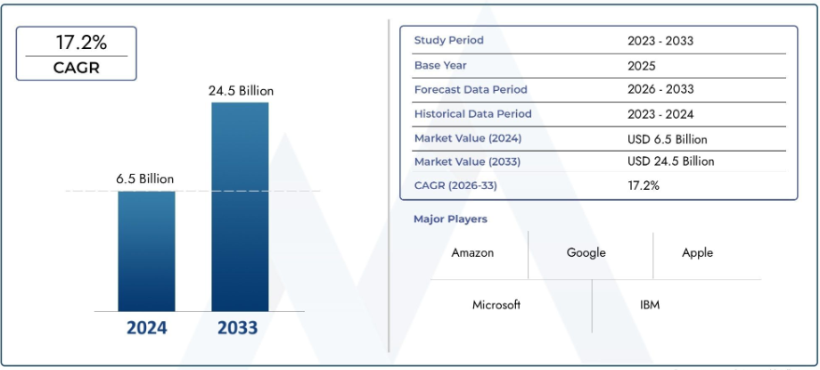
Panorama competitivo

Slide 4
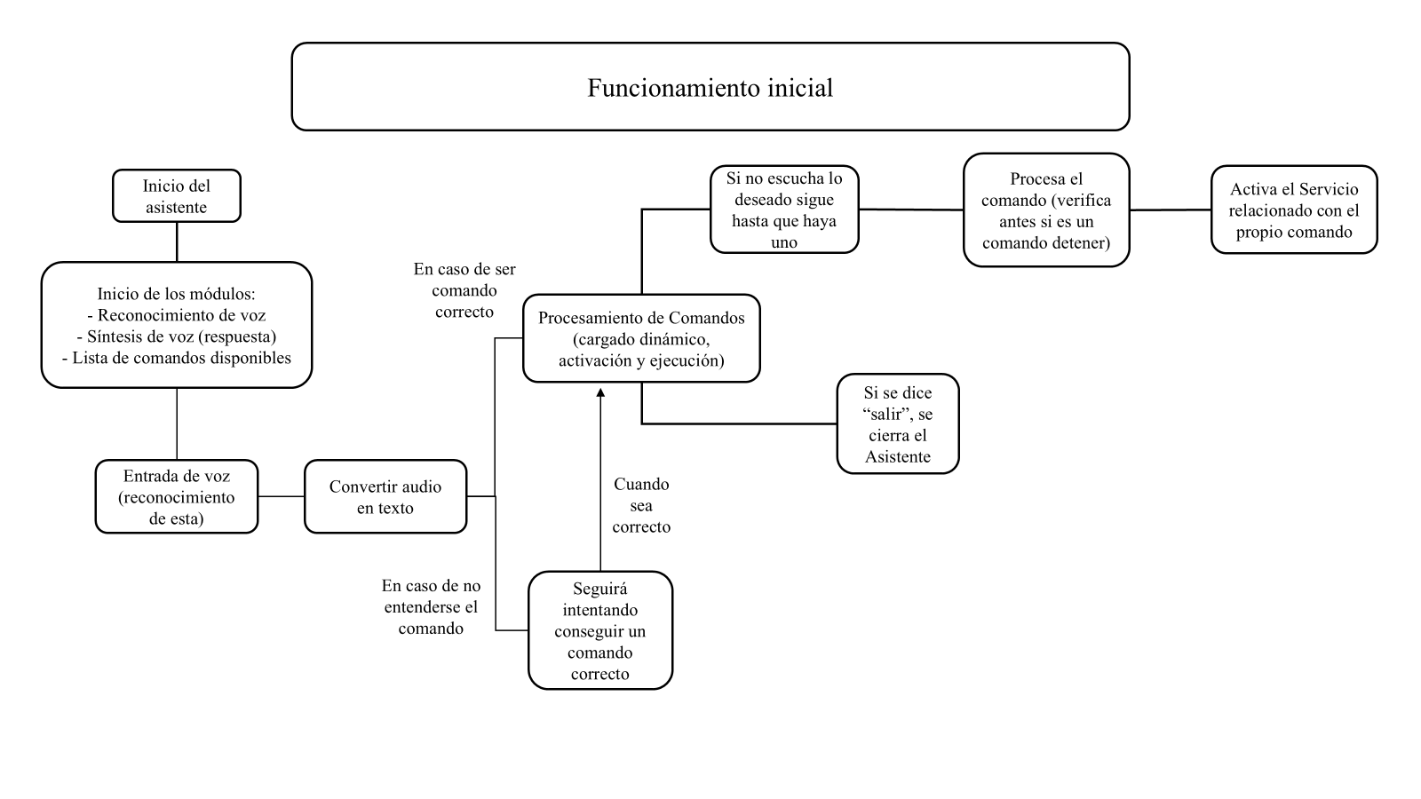
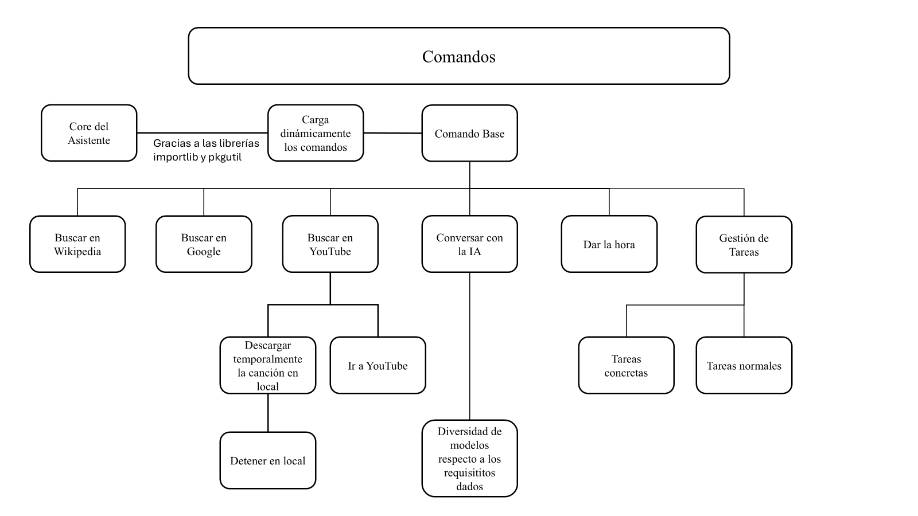
Diversos diagramas

Slide 5
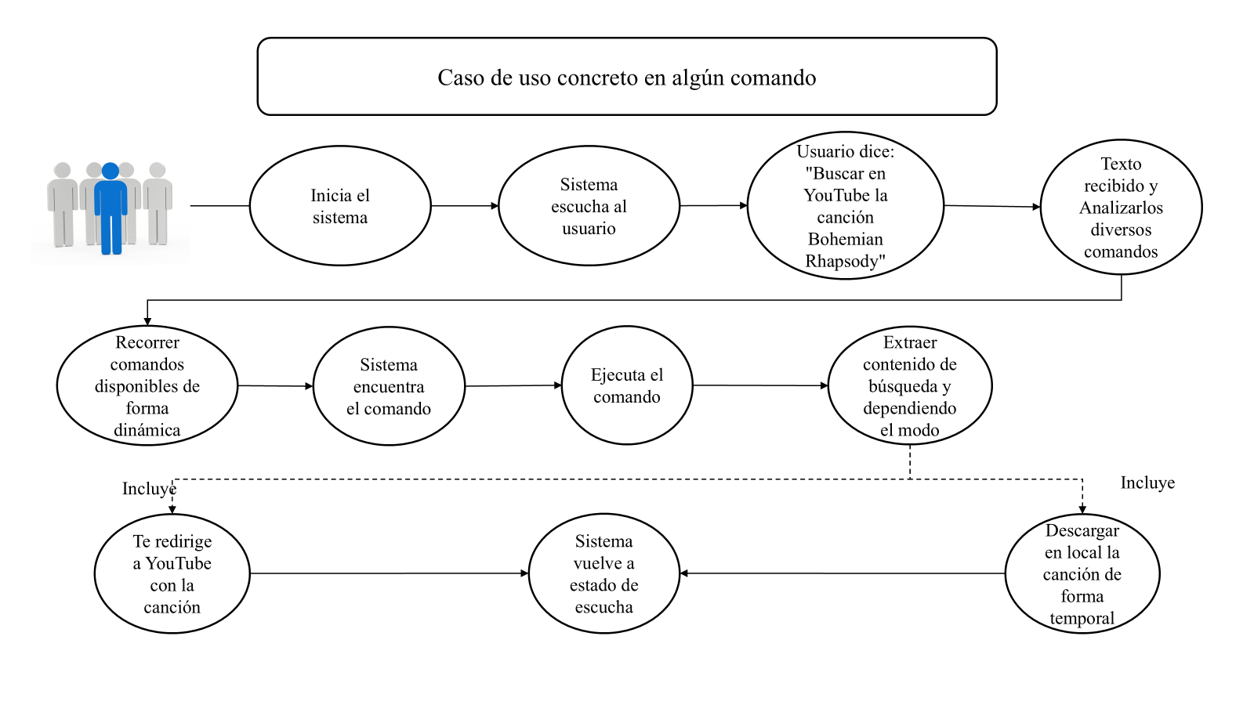
Diversos diagramas

Slide 6

Pilares de mi aplicación
Command Pattern
Carga dinámica
Sincronización labial
Elementos de un asistente (reconocimiento de voz, API, etc)

Slide 7
PILARES de MI Aplicación
COMMAND PATTERN
Usado para los comandos teniendo una base común
SINCRONIZACIÓN LABIAL
Diferentes hilos entre la voz y la interfaz buscando una sincronización entre ambos.
Movilidad de la interfaz en referencia al texto descrito
CARGA DINÁMICA
Se carga los comandos de forma dinámica a través de varias librerías
ELEMENTOS DE UN ASISTENTE
Reconocimiento de voz, traspaso a escritura, uso de API de terceros, uso de IA locales, etc

Slide 8
carácter Multiplataforma
INTERFAZ CON KIVY
Compatible con Python de forma nativa
Permite multiplataforma como dispositivos móviles
Fácil de manejar
CONTENERIZAR LAS APLICACIONES
Externalizar la app a cualquier dispositivo
Poder dividir la app en partes conectadas, como base de datos y fronted

Slide 9
Futuras Mejoras y dificultades
MEJORAS
Externalización
Aumento de comandos
Comportamientos más enfocados a diversos grupos
API de terceros
Propias API
Uso de IoT
DIFICULTADES
Interfaz
Diferentes sistemas
Uso de API terceras
Externalización
Capacidad IoT

Slide 10


Gracias
Leandro Carbajo Méndez
2º DAM
IES DELGADO HERNÁNDEZ

